Slide 1
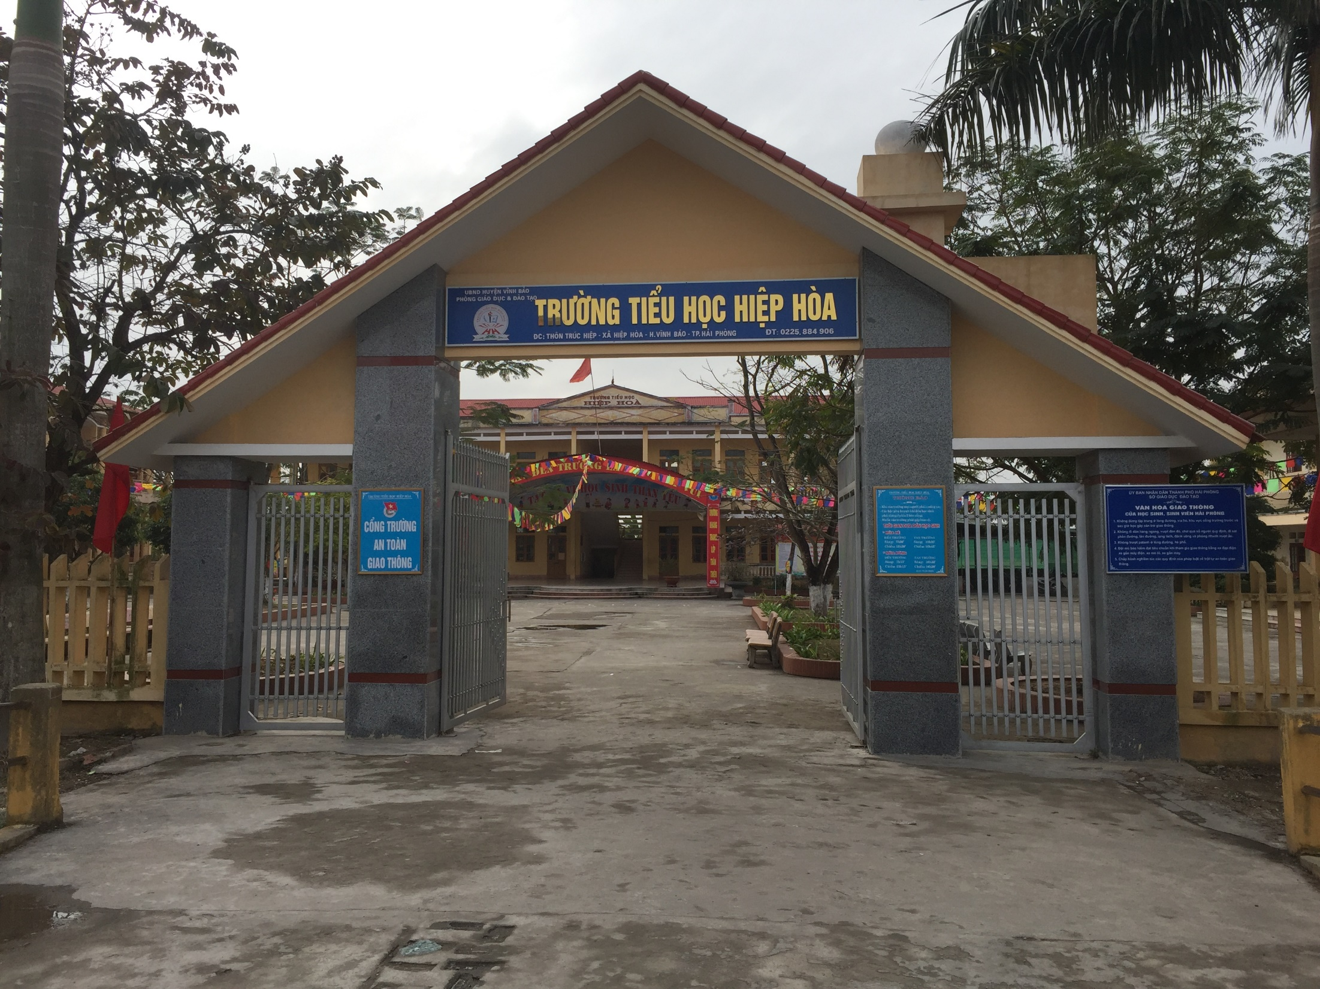

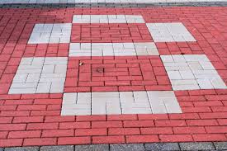

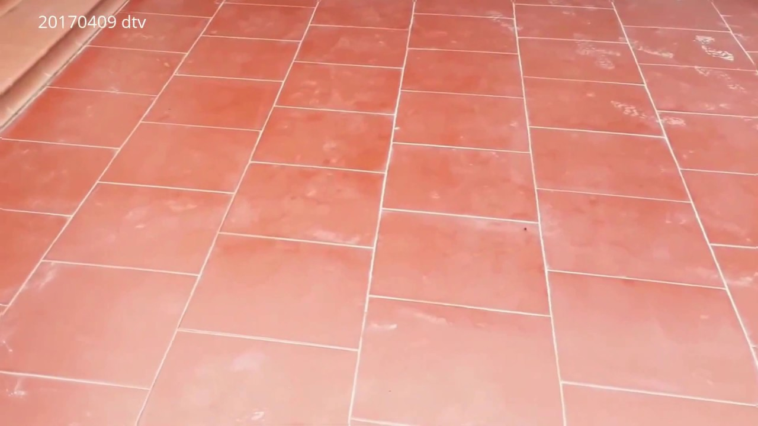

Phân môn: Tiếng Việt
LỚP2C
Giáo viên dạy: Phạm Thị Xinh

Slide 2
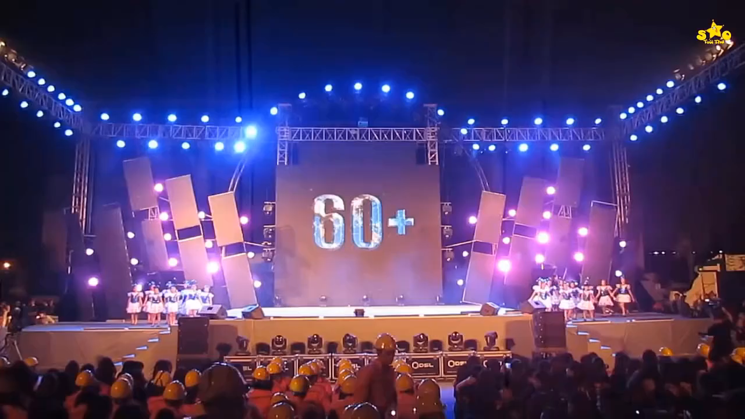

Slide 3
Thứ Năm ngày 27 tháng 10 năm 2022
Tiếng Việt
Bài 16. Luyện tập:
Từ ngữ chỉ đặc điểm;
Câu nêu đặc điểm; Dấu chấm, dấu chấm hỏi

Slide 4

1.Chọn từ chỉ đặc điểm của mỗi đồ dùng học tập trong hình
(thẳng tắp, trắng tinh, nhọn hoắt, tím ngắt)

Slide 5
2. Kết hợp từ ngữ ở cột A với từ ngữ ở cột B để tạo câu nêu đặc điểm
A
B
Bàn học của Bống
thơm mùi giấy mới
Cuốn vở
ngăn nắp gọn gàng
Cục tẩy
nhỏ xíu như một viên kẹo

